Slide 1


Kajian Bisnis Budidaya ikan Air Laut Pada Keramba Jaring Apung (KJA)
Dr. Sri Suro Adhawati, SE, M.Si
TEAM PERIKANAN UNHAS

Slide 2
CAPAIAN PEMBELAJARAN BRI RESEARCH INSTITUTE
Capaian Pembelajaran Materi Pelatihan
Mampu meningkatkan kapabilitas : (menguasai profil bisnis mikro sesuai potensi bisnis di wilayah kerja : Sul-Sel, Sul-Bar & Sulteng
Mampu menjadi SDM profesional yang memiliki kemampuan bisnis budidaya ikan air laut (mariculture)
mampu mengidentifikasi titik kritis dan manajemen risiko bisnis Budidaya Ikan Air Laut & Penangkapan.

Slide 3
Titik Kritis dan Manajemen Resiko Bisnis Budidaya Air Laut Pada Keramba Jaring Apung(KJA)
MATERI 1
Titik Kritis (bisnis KJA)
Manajemen Resiko (titik kritis KJA)
? KJA (Profil KJA)

Slide 4
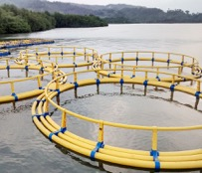
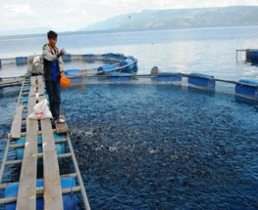
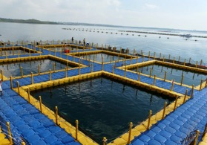
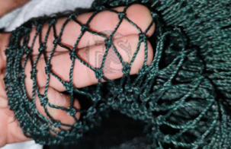
KJA (Keramba Jaring Apung)
Profil KJA
Keramba Jaring Apung (KJA) keramba-keramba jaring yang dipasang pada rakit dan/atau alat terapung di perairan pantai.
* Keramba merupakan tempat pemeliharaan (budidaya)
ikan jenis tertentu (mirip tambak ikan).
Komponen KJA; kerangka, pelampung, kantong jaring, bangunan pendukung, pemberat jaring, dan jangkar.
Kerangka merupakan pondasi, tempat pemasangan kantong jaring dan sarana pendukung budidaya.
Bahan kerangka dari: bambu, balok kayu, besi (pipa) dll
Note : Komponen penting Kantong jarring (Ukuran Meise Size)
No | Ukuran Mata Jaring (cm) | Ukuran Ikan (cm)
1 | 0.5 | 1 - 2
2 | 1.0 | 5 - 10
3 | 2.5 | 20 - 30
4 | > 2.5 | > 30
Note. Keramba jaring apung budidaya perairan sistem intensif

Slide 5


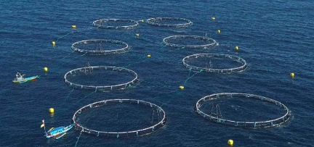
Tipe (Jenis) KJA (Keramba Jaring Apung)
KJA Bundar
Tipe atau jenis KJA; KJA bundar, KJA kotak, & KJA oktagonal
KJA bulat diameter 10 hingga 50 meter ( 60 mtr)
> 20 m skala besar (industri)
< 20 m skala kecil (menengah)
Jenis Ikan Budidaya : Potensi Wilayah
Kakap putih (merah), Baronang, Bawal bintang, Bandeng, Tuna sirip kuning, Tuna sirip biru, dll
KJA; Bulat atau bundar
Note : Ukuran Benih/bibit & Padat tebar
Ukuran & Padat tebar harus dilakukan secara proposional dengan volume KJA karena terkait dengan pertumbuhan benih, persaingan ruang, oksigen dan pakan. Padat tebar maksimum 10kg/m3.

Slide 6
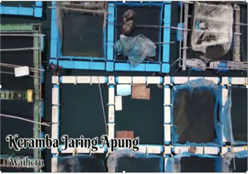
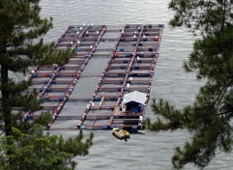
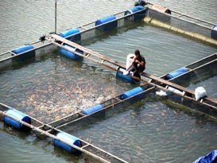
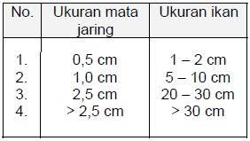
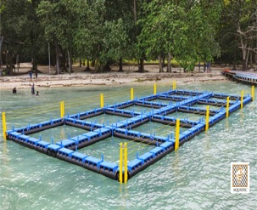
KJA (Keramba Jaring Apung)
KJA KOTAK
Prinsip sama dengan KJA bundar.
ukuran
3m x 3m, …. 7m x 7m dst
Komponen: kerangka, pelampung, kantong jaring, bangunan pendukung, pemberat jaring, dan jangkar.
Bahan kerangka dari: bambu, balok kayu, besi (pipa) dll
Jenis Ikan :
Kakap putih (merah), Baronang, Bawal bintang, Bandeng, Tuna sirip kuning, Tuna sirip biru, dll
Note : Ukuran Benih/bibit & Padat tebar
Ukuran & Padat tebar harus dilakukan secara proposional dengan volume KJA karena terkait dengan pertumbuhan benih, persaingan ruang, oksigen dan pakan. Padat tebar maksimum 10kg/m3.

Slide 7
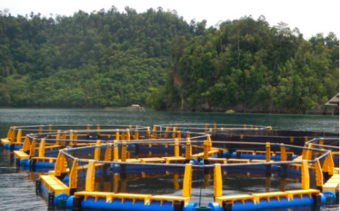
KJA (Keramba Jaring Apung)
KJA Oktagonal
Variasi bentuk dari KJA bundar sebagai alternaif KJA Bundar
Prinsip Sama.
Komponen: kerangka, pelampung, kantong jaring, bangunan pendukung, pemberat jaring, dan jangkar.
Bahan kerangka dari: bambu, balok kayu, besi (pipa) dll
Diameter 7,5m – 10m
Jenis Ikan :
Kakap putih (merah), Baronang, Bawal bintang, Bandeng, Tuna sirip kuning, Tuna sirip biru, dll
Note : Ukuran Benih/bibit & Padat tebar
Ukuran & Padat tebar harus dilakukan secara proposional dengan volume KJA karena terkait dengan pertumbuhan benih, persaingan ruang, oksigen dan pakan. Padat tebar maksimum 10kg/m3.

Slide 8
Note : RANTAI AQUABISNIS
KERAMBA & TEKNOLOGI
keadaan budidaya perikanan masih berskala kecil, penggunaan teknologi tradisional & semi intensif, kapasitas produksi terbatas (MODAL)
SKILL & MORAL :
Tenaga kerja (keluarga) tingkat pendidikan (Penguasaan teknologi), keamanan kerja (kejujuran)
Kualitas & kuantitas , Distribusi dilakukan effisien, dan efektif mencapai target
Harga, Permintaan (D), KEPUASAN Konsumen keuntungan.
Investasi
Saprokan
SDM
PROSES
PANEN
PASAR Konsumen
Saprokan terkait langsung dengan produksi, (benih, induk, pakan, pupuk maupun obat-obatan. saprokan menunjukkan tingkat intensitas pengelolaan usaha.
pengawasan kualitas air melalui perubahan warna air, kecerahan air, suhu air, kadar garam, kadar oksigen, kandungan logam dan populasi plankton
Pemberian pakan, waktu pemberian Dosis dan frekuensi pemberian pakan
pengawasan terhadap pertumbuhan ikan untuk memastikan ikan tumbuh sesuai target, sehingga jadwal panen tidak terganggu

Slide 9
ELEMEN BISNIS
Harga jual ikan
Mutu ikan
Jml Ke butuhan
(D Pasar)
Waktu distribusi (Rantai Pasar)
Pemasaran (peluang pasar & jangkauan Pasar)
Harga saprokan
PEMETAAN MASALAH ELEMEN BISNIS
?
?
?
?
?
?

Slide 10
PEMETAAN TITIK RESIKO:
Investasi
Saprokan
SDM
PROSES
PANEN
PASAR Konsumen
IDENTIFIKASI & KLARIFIKASI TITIK RESIKO PADA INVESTASI
IDENTIFIKASI & KLARIFIKASI TITIK RESIKO PADA TERKAIT SDM
IDENTIFIKASI & KLARIFIKASI TITIK RESIKO SAAT PANEN
IDENTIFIKASI & KLARIFIKASI TITIK RESIKO PADA SAPROKAN
IDENTIFIKASI & KLARIFIKASI TITIK RESIOK DALAM PROSES PROUKSI
KLARIFIKASI & IDENTIFIKASI TITIK RESIKO PASAR
IDENTIFIKASI TINGKATAN TITIK KRITIS

Slide 11
TITIK KRITIS :
Df :
Risiko adalah potensi terjadinya suatu peristiwa yang dapat menimbulkan kerugian (hasil yang diperoleh menyimpang dari yang diharapkan)
Risiko bisnis adalah ketidakpastian pendapatan yang diperoleh dari sebuah usaha.
Risiko bisnis berpengaruh terhadap kelangsungan bisnis, kelancaran kegiatan operasional usaha dan pendapatan.
Note : Identifikasi titik kritis bisnis PENTING.

Slide 12
TITIK RESIKO
KJA
Proses Produksi
Harga Saprokan
fluktuasi harga
Kualitas Benih
Padat Tebar
Kualitas Pakan
Frekwensi Pemberian Pakan
Hama & Penyakit
Kondisi Tambak
70% protein, 15% karbo, 10% lemak.5% vitamin
OUTPUT
SUMBERDAYA
SDM
SDA
Teknologi
Kompetensi,
Kecelakaan Kerja
300 bibit/7x7 mtr
20.000 -25.000/kja
5 – 2 x/hari
1x/2hr
Sehat, tdk cacar, ukuran seragam
Bebas dr organisme penyakit
Parasit, bakteri, jamur, virus
Kualitas air (PH 7.5-9.0)
Kecil atau diatas (7,5 -9.0)
Musim
Kualitas & Kuantitas
D & S berdasarkan musim
Produktivitas rendah
Harga Sarana Produksi
Benih & Pakan,
Penyimpangan harapan & capaian

Slide 13
Menurut anda mana elemen yang mengandung resiko terbesar

Slide 14
PEMETAA TINGKATAN RESIKO
Resiko Berat (3)
Resiko Sedang (2)
Resiko Ringan (1)
Resiko Sangat Berat (4)
ELEMENNYA ?
?
?
?
ALASANNYA ?

Slide 15
PEMETAA SUMBER RESIKO
FAKTOR INTERNAL
FAKTOR INTERNAL
KELEMAHAN
KEKUATAN

Slide 16
LEMBAR KERJA :
Implementasi manajemen pengelolaan risiko pada bisnis KERAMBA JARING APUNG (KJA)
ELEMEN RESIKO
Pengukuran
TINGKAT RESIKO
SUMBER RESIKO INTERNAL
KELEMAHAN
ANALISIS
SUMBER RESIKO INTERNAL KEKUATAN

Slide 17


